Slide 1
JVAG PROGRAMING 과제 조원 : 김선오 , 함주현

Slide 2
담당 기능
김선오
성적 등록 기능 성적 정보 보기 기능 성적 상세 보기 기능 성적 정보 수정 기능 성적 정보 삭제 기능 프로그램 종료 기능
함주현
장학금 등록 기능 장학금 정보 보기 기능 장학금 상세 보기 기능 장학금 정보 수정 기능 장학금 정보 삭제 기능 프로그램 종료 기능

Slide 3
담당 기능(공통)
회원등록 기능
회원 정보 보기 기능
회원 상세 보기 기능
회원 정보 수정 기능
회원 정보 삭제 기능
프로그램 종료 기능
DB설계

Slide 4
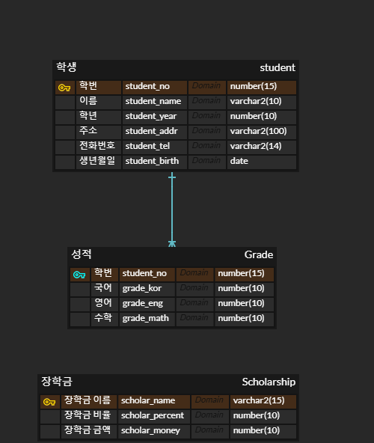
ERD설계도 - 김선오
STUDENT 테이블의 역할과 관계
GRADE 테이블의 부모 테이블 (1 : n)
학생의 기본 정보를 저장한다.
student_no = 학생 번호 student_name = 학생 이름 student_year = 학년 student_addr = 주소 student_tel = 전화번호 student_birth = 생년월일
제약 조건 : student_no - 기본키
GRADE 테이블의 역할과 관계
STUDENT 테이블의 자식 테이블 (n : 1)
학생 성적 정보를 저장한다.
student_no = 학생 번호 grade_kor = 국어 점수
grade_eng = 영어 점수 grade_math = 수학 점수
제약 조건 : student_no – student 테이블의 student_no를 참조하는 외래키
SCHOLARSHIP 테이블의 역할과 관계
아무런 관계도 갖지 않는다.
장학금 정보를 저장한다.
scholar_name = 장학금 이름 scholar_percernt = 장학금 비율 scholar_money = 장학금 금액
제약 조건 : scholar_name - 기본키

Slide 5
ERD설계도-함주현
Student 테이블 역할과 관계 설명
역할
-Student 테이블의 학생 정보를 저장
-학생의 학번,이름,학년,주소,전화번호,생년월일을 관리
-각 학생의 고유한 학번을 기본키(pk)로 사용
관계
학생은 하나의 성적 데이터를 가지고, 학번(student_no)가 grade테이블의
외래 키로 사용됨
GRADE테이블 역할과 관계 설명
역할
-Grade의 테이블의 성적 정보를 저장
-학번,국어,영어,수학을 가짐
관계
-한명의 학생은(student_no)은 하나의 성적정보를 가지며, student_no가 기본키(pk)이자 Student 테이블의 외래키로 사용
SCHOLARSHIP 테이블 역할과 관계 설명
역할
-Scholarship 테이블은 장학금 정보를 저장
-장학금의 이름,장학금 비율,장학금 금액을 관리
관계
SCHOLARSHIP은 직접적인 연결 관계가 아님
Scholar_name 은 기본키(pk)

Slide 6
테이블 정의서
개체 | 학생(student)
구분 | 논리명 | 물리명 | Datatype | pk | nn | fk
기본키 | 학생번호 | student_no | number(15) | o | o | o
속성 | 이름 | student_name | Varchar2(10)
 | 학년 | student_year | number(10)
 | 주소 | student_addr | Varchar2(100)
 | 전화번호 | student_tel | Varchar2(14)
 | 생년월일 | student_birth | date

Slide 7
테이블 정의서
개체 | 성적(Grade)
구분 | 논리명 | 물리명 | Datatype | pk | nn | fk
기본키 | 학생번호 | student_no | number(15) | o | o | o (Student)
속성 | 국어 | grade_kor | number(10))
 | 영어 | grade_eng | number(10)
 | 수학 | grade_math | number(10)

Slide 8
테이블 정의서
개체 | 장학금(scholarship)
구분 | 논리명 | 물리명 | Datatype | pk | nn | fk
기본키 | 장학금이름 | scholar_name | varchar2(15) | o | o
속성 | 장학금비율 | scholar_percent | number(10))
 | 장학금금액 | scholar_money | number(10)

Slide 9
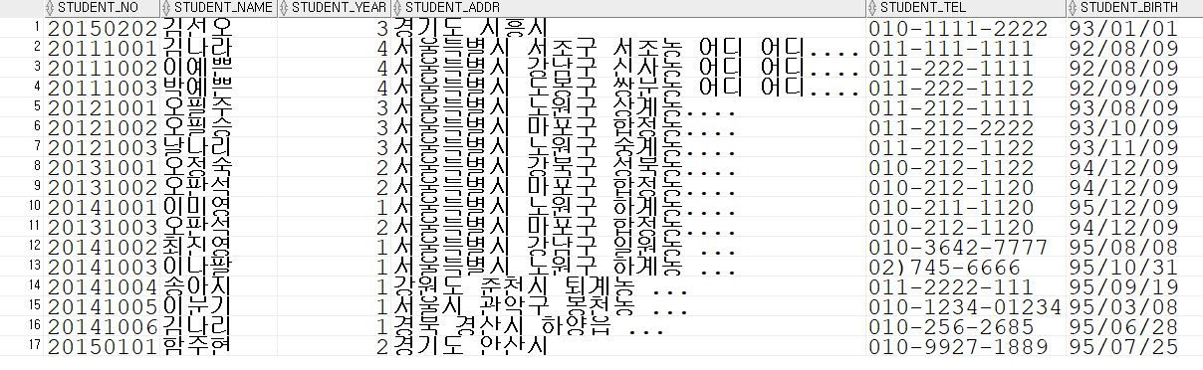
학생정보
INSERT INTO STUDENT VALUES
(20111001, '김나라', 4, '서울특별시 서초구 서초동 어디 어디....', '011-111-1111', '1992-08-09');
INSERT INTO STUDENT VALUES
(20111002, '이예쁜', 4, '서울특별시 강남구 신사동 어디 어디....', '011-222-1111', '1992-08-09');
INSERT INTO STUDENT VALUES
(20111003, '박예쁜', 4, '서울특별시 도봉구 쌍문동 어디 어디....', '011-222-1112', '1992-09-09');
INSERT INTO STUDENT VALUES
(20121001, '오필주', 3, '서울특별시 노원구 상계동....', '011-212-1111', '1993-08-09');
INSERT INTO STUDENT VALUES
(20121002, '오필승', 3, '서울특별시 마포구 합정동....', '011-212-2222', '1993-10-09');
INSERT INTO STUDENT VALUES
(20121003, '날나리', 3, '서울특별시 노원구 중계동....', '011-212-1122', '1993-11-09');
INSERT INTO STUDENT VALUES
(20131001, '오정숙', 2, '서울특별시 강북구 성북동....', '010-212-1122', '1994-12-09');
--
INSERT INTO STUDENT VALUES
(20131002, '오판석', 2, '서울특별시 마포구 합정동....', '010-212-1120', '1994-12-09');
INSERT INTO STUDENT VALUES
(20141001, '이미영', 1, '서울특별시 노원구 하계동....', '010-211-1120', '1995-12-09');
INSERT INTO STUDENT VALUES
(20131003, '오판석', 2, '서울특별시 마포구 합정동....', '010-212-1120', '1994-12-09');
INSERT INTO STUDENT VALUES
(20141002, '최진영', 1, '서울특별시 강남구 일원동 ...', '010-3642-7777', '1995-08-08');
INSERT INTO STUDENT VALUES
(20141003, '이나팔', 1, '서울특별시 노원구 하계동 ...', '02)745-6666', '1995-10-31');
INSERT INTO STUDENT VALUES
(20141004, '송아지', 1, '강원도 춘천시 퇴계동 ...', '011-2222-111', '1995-09-19');
INSERT INTO STUDENT VALUES
(20141005, '이문기', 1, '서울시 관악구 봉천동 ...', '010-1234-01234','1995-03-08');
INSERT INTO STUDENT VALUES
(20141006, '김나리', 1, '경북 경산시 하양읍 ...', '010-256-2685', '1995-06-28’);

Slide 10
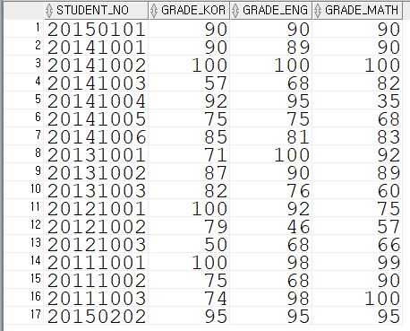
성적정보
INSERT INTO GRADE VALUES
(20141001, 90, 89, 90);
INSERT INTO GRADE VALUES
(20141002, 100, 100, 100);
INSERT INTO GRADE VALUES
(20141003, 57, 68, 82);
INSERT INTO GRADE VALUES
(20141004, 92, 95, 35);
INSERT INTO GRADE VALUES
(20141005, 75, 75, 68);
INSERT INTO GRADE VALUES
(20141006, 85, 81, 83);
INSERT INTO GRADE VALUES
(20131001, 71, 100, 92);
INSERT INTO GRADE VALUES
(20131002, 87, 90, 89);
INSERT INTO GRADE VALUES
(20131003, 82, 76, 60);
INSERT INTO GRADE VALUES
(20121001, 100, 92, 75);
INSERT INTO GRADE VALUES
(20121002, 79, 46, 57);
INSERT INTO GRADE VALUES
(20121003, 50, 68, 66);
INSERT INTO GRADE VALUES
(20111001, 100, 98, 99);
INSERT INTO GRADE VALUES
(20111002, 75, 68, 90);
INSERT INTO GRADE VALUES
(20111003, 74, 98, 100);

Slide 11
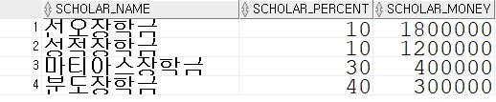
장학금정보
INSERT INTO scholarship VALUES ('성적장학금', 10, 1200000);
INSERT INTO scholarship VALUES ('마티아스장학금', 30, 400000);
INSERT INTO scholarship VALUES ('분도장학금', 40, 300000);

Slide 12
Student 테이블 생성 쿼리문
create table student(
student_no number(15) Not null,
student_name varchar2(10) Not null,
student_year number(10) Not null,
student_addr varchar2(100),
student_tel varchar2(14),
student_birth date,
primary key (student_no)
);

Slide 13
Grade 테이블 생성 쿼리문
CREATE TABLE Grade (
student_no number(15) NOT NULL,
grade_kor number(10) NULL,
grade_eng number(10) NULL,
grade_math number(10) NULL
);
ALTER TABLE GRADE ADD CONSTRAINT STUDENT_NO_FK FOREIGN KEY (STUDENT_NO) REFERENCES STUDENT(STUDENT_NO) ON DELETE CASCADE;

Slide 14
Scholarship 테이블 생성 쿼리문
CREATE TABLE Scholarship (
scholar_name varchar2(15) NOT NULL,
scholar_percent number(10) NULL,
scholar_money number(10) NULL
);
ALTER TABLE Scholarship ADD CONSTRAINT SCHOLARSHIP_PK PRIMARY KEY (scholar_name);

Slide 15
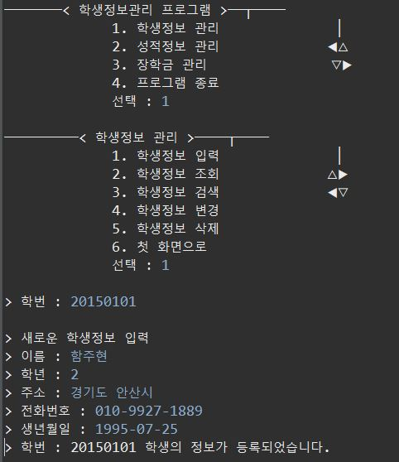
학생 정보 입력
기능
학생의 ID, 이름, 학년,주소,전화번호,생년월일 정보를 입력받아 데이터베이스에 저장
등록 성공 여부를 사용자에게 피드백.
StudentDAO를 활용하여 DB에 접근하고, JdbcUtil을 이용해 연결 관리.
구현 기술
StudentUI
학생 정보를 입력받음
StudentRegistAction
사용자에게 요청을 받음
StudentController
(StudentRegistAcition)
(Action에서 요청을 Controller로 전달)
StudentRegistService
StudentDAO.java를 호출하여 DB에 저장
StudentDAO
DB에서 데이터 조회
결과 반환
Controller에서 Action으로 전달->
ui에 등록 성공/실패 출력

Slide 16
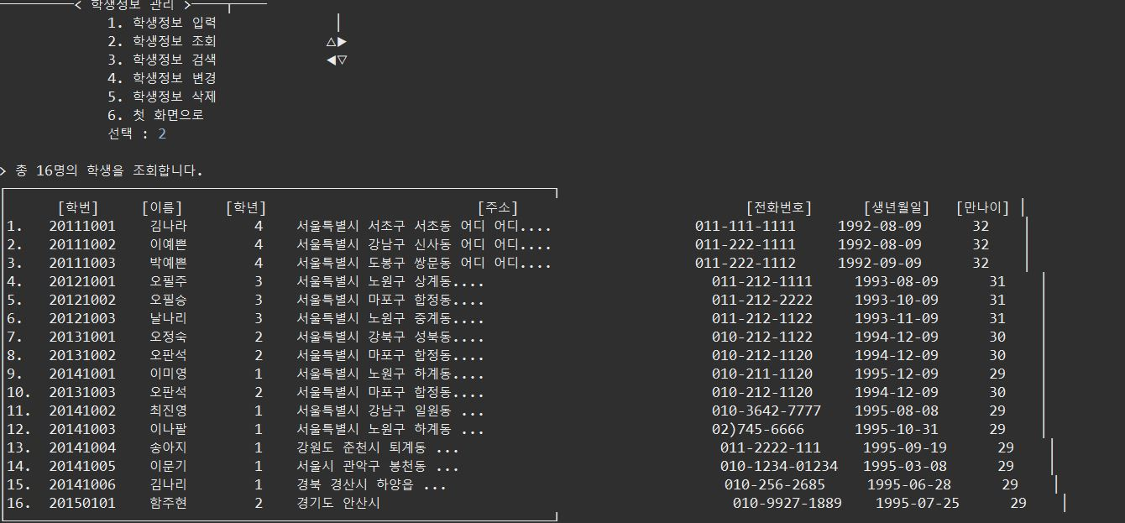
학생 정보 조회
기능
학생 목록을 조회하여 콘솔에 출력
StudentDAO를 활용,DB에서 데이터를 조회 JdbcUtil을 이용해 연결 관리
사용자가 입력한 번호에 따라 Action 클래스 호출
StudentUI
StudentListAction
사용자에게 요청을 받음
StudentController
(StudentListAcition)
요청을 받고 service실행
StudentListService
StudentDAO 호출
StudentDAO
DB에서 select 실행
결과 반환
Controller에서 Action으로 다시 전달 후 UI에 출력

Slide 17
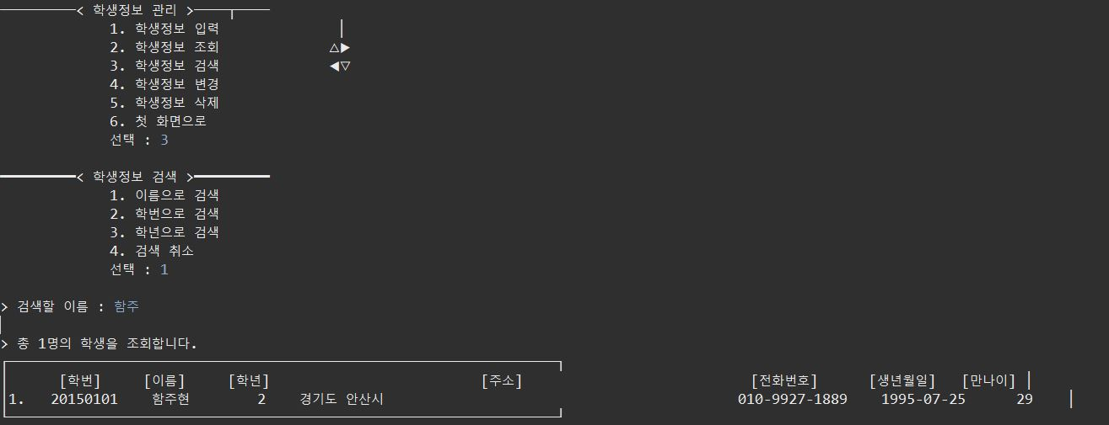
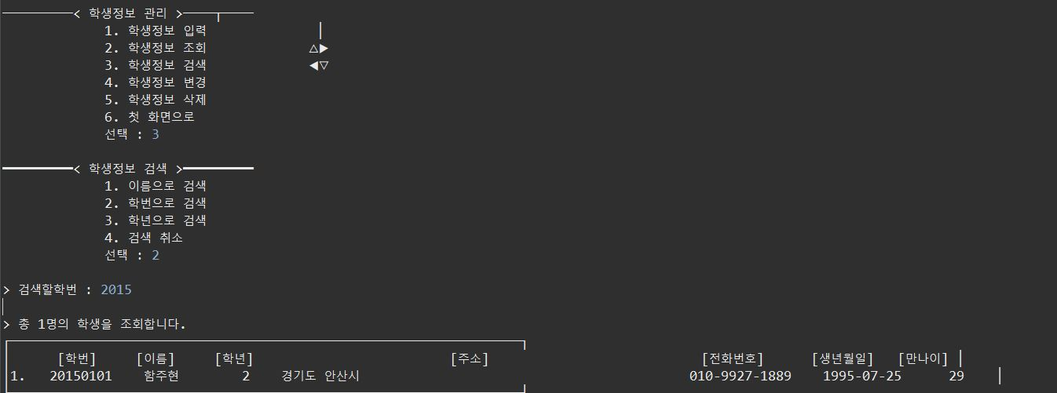
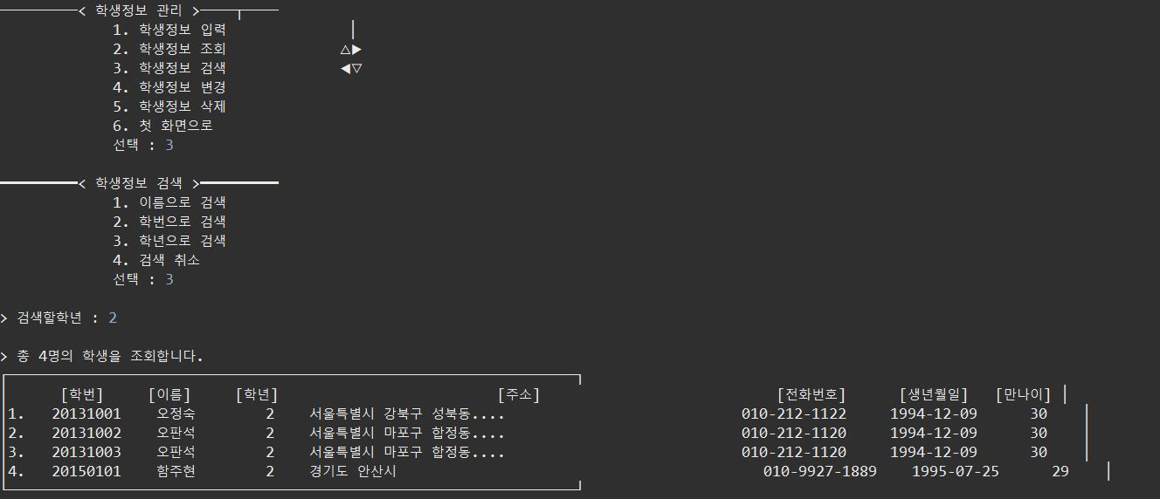
학생 정보 검색
기능
특정 조건의 학생을 검색 후 출력(이름,학번,학년)
조회 성공 여부를 사용자에게 피드백(조건이 없을 시 따로 메시지 출력)
StudentDAO를 활용,DB에서 데이터를 조회 JdbcUtil을 이용해 연결 관리
구현 기술
StudentUI
특정 학생 정보를 입력
StudentSearchtAction
ConsoleUtil에서 요청을 받음
StudentController
(StudentSearchAcition)
요청을 받고 service실행
StudentSearchService
StudentDAO 호출
StudentDAO
DB에서 select 실행
결과 반환
조건이 맞으면
Controller에서 Action으로 다시 전달 후 UI에 출력

Slide 18



학생 정보 검색X
해당하는 학생의 정보가 없을 시 나오는 콘솔 메시지

Slide 19
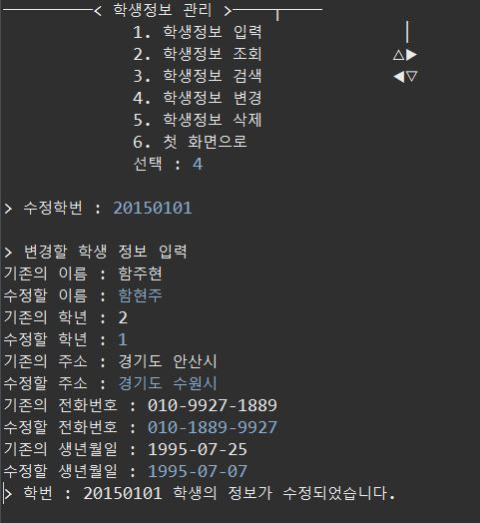
학생 정보 수정
기능
특정 학생의 정보를 수정할 수 있음
학생 ID를 기준으로 수정할 학생을 조회 후 ,새로운 정보 입력
수정 완료 후 변경된 정보 출력
구현 기술
StudentUI
수정할 학생 ID를 입력
StudentModifyAction
ConsoleUtil에서 요청을 받음
StudentController
(StudentModifyAcition)
요청을 받고 service실행
StudentModifyService
StudentDAO 호출
StudentDAO
DB에서 Update 실행
결과 반환
조건이 맞으면
Controller에서 Action으로 다시 전달 후 UI에 출력

Slide 20
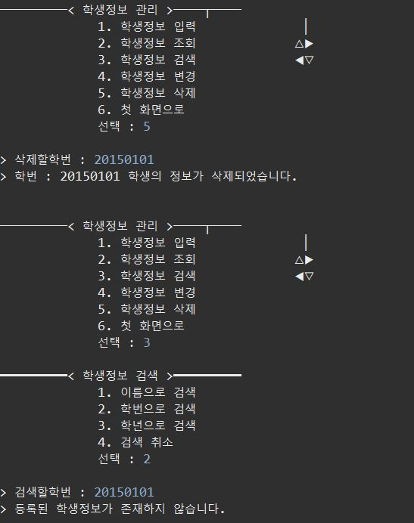
학생 정보 삭제
기능
특정 학생의 기준으로 학생 정보 삭제(학생ID)
학생이 존재하지 않으면 삭제 불가
구현 기술
StudentUI
수정할 학생 ID를 입력
StudentDeleteAction
ConsoleUtil에서 요청을 받음
StudentController
(StudentDeleteAcition)
요청을 받고 service실행
StudentDeleteService
StudentDAO 호출
StudentDAO
DB에서 Delete실행
결과 반환
조건이 맞으면
Controller에서 Action으로 다시 전달 후 UI에 출력

Slide 21
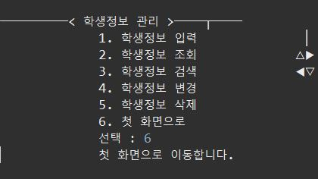
학생정보 관리
기능
사용자가 6을 입력했을 때 학생 정보 관리를 취소하고
메인 화면으로 돌아간다.
구현 기술
StudentUI
Action 클래스를 호출하지 않고
StudentUI를 재실행한다
StudentController

Slide 22
김선오

Slide 23
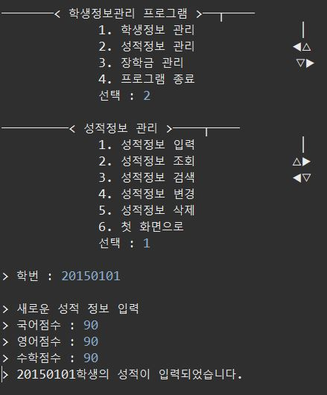
성적 정보 입력
기능
사용자에게 학번을 입력 받아 성적 데이터가 존재하는지 확인한 후
성적 데이터가 존재하지 않는다면 사용자에게 성적 정보를 입력 받아 Grade 테이블에 새로운 데이터를 추가한다.
구현 기술
StudentUI
사용자가 입력한 번호에 따라 Action 클래스 호출
GradeRegistAction
ConsoleUtil
성적 데이터 추가
성공/실패 출력
A 사용자에게 학번을 입력 받음
B 성적 정보 유무 출력
C 해당하는 학생의 성적 정보가 없다면
추가할 성적 정보를 입력 받음
StudentController
(GradeRegistAction)
GradeRegistService
GradeDAO
A 사용자가 입력한 학번과 동일한 학번을 가진 데이터 검색
C 사용자에게 입력 받은 데이터로 성적 데이터 추가

Slide 24
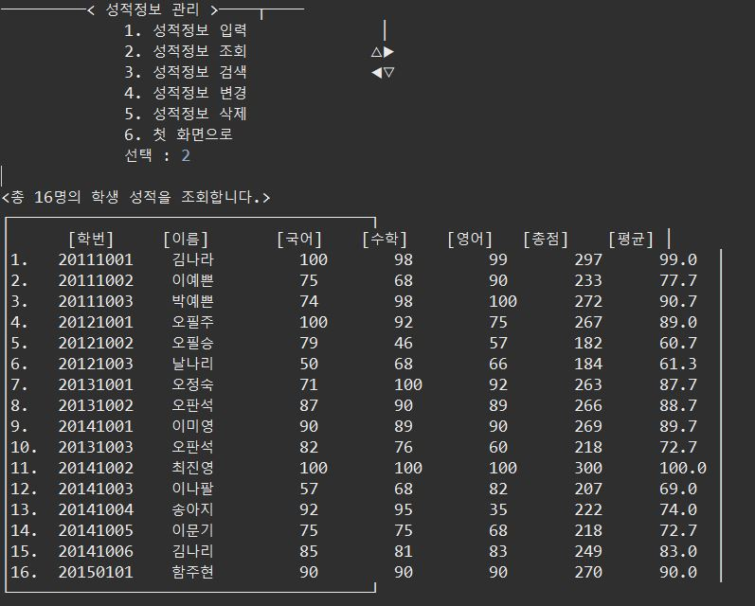
성적 정보 조회
기능
성적 테이블의 각 데이터를 담은 성적 객체를 생성하고
이를 리스트에 저장해 출력한다
구현 기술
StudentUI
사용자가 입력한 번호에 따라 Action 클래스 호출
GradeListAction
반환 받은 성적 리스트를 출력
StudentController
(GradeListAction)
GradeListService
GradeDAO
성적 테이블의 각 데이터를 성적 객체에 담아
이를 성적 리스트에 저장한다

Slide 25
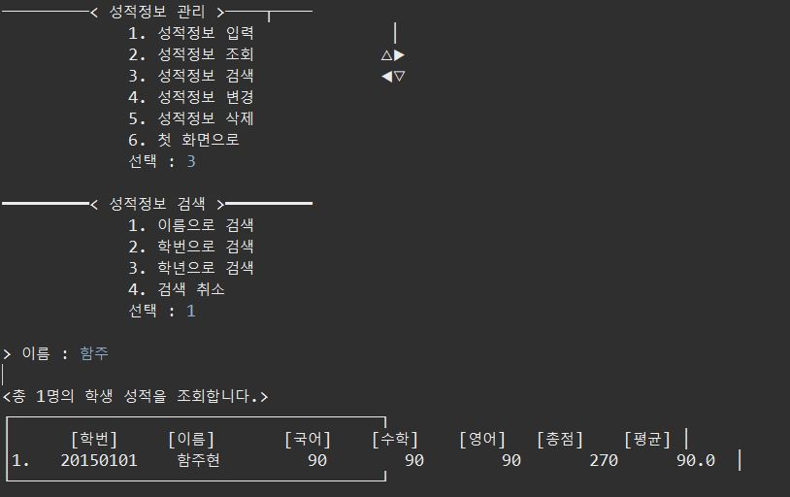
성적 정보 검색
기능
사용자가 입력한 번호에 따라 이름, 학번, 학년으로 특정 학생의 성적 데이터를 출력한다
구현 기술
이름으로 특정 데이터 검색
StudentUI
사용자가 입력한 번호에 따라 Action 클래스 호출
GradeSearchAction
ConsoleUtil
반환 받은 성적 리스트 출력
A 사용자가 입력한 번호에 따라 기능 호출
B 각 기능에 따라 이름,. 학번, 학년을 입력 받음
StudentController
(GradeSearchAction)
GradeSearchService
B 사용자에게 받은 입력값 (이름,학번,학년)과
동일한 데이터 검색
C 검색한 데이터를 성적 객체로 생성,
성적 리스트에 저장
GradeDAO

Slide 26
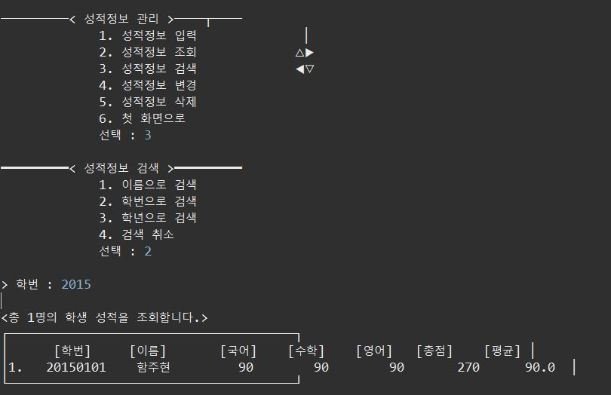
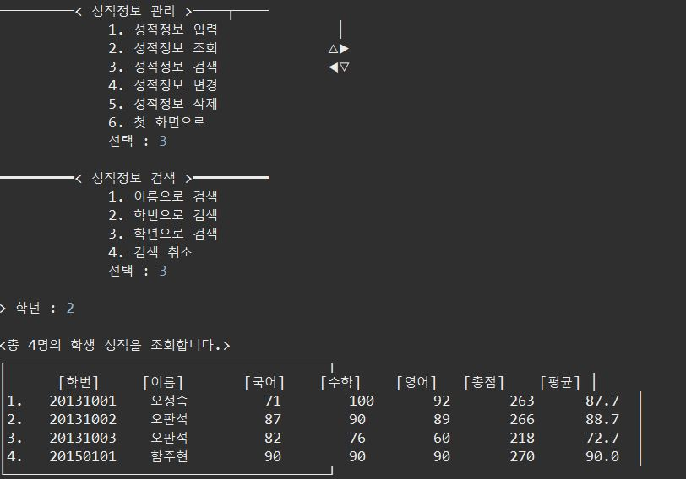
학번으로 특정 데이터 검색
학년으로 특정 데이터 검색

Slide 27
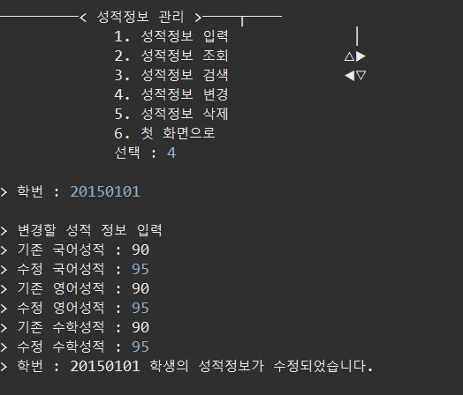
성적 정보 변경
기능
사용자에게 학번을 입력 받아 성적 데이터가 존재하는지 확인한 후
존재한다면 사용자에게 성적 정보를 입력 받아 Grade 테이블의
데이터를 수정한다
구현 기술
StudentUI
사용자가 입력한 번호에 따라 Action 클래스 호출
GradeModifyAction
ConsoleUtil
성적 데이터 수정
성공/실패 출력
A 사용자에게 학번을 입력 받음
B 성적 데이터 존재 유무 출력
C 해당하는 학생의 성적 정보가 있다면
수정할 성적 정보를 입력 받음
StudentController
(GradeModifyAction)
GradeModifyService
GradeDAO
A 사용자가 입력한 학번과 동일한 학번을 가진
데이터 검색, 성적 객체를 생성해 반환
C 사용자에게 입력 받은 데이터로 성적 데이터 수정

Slide 28
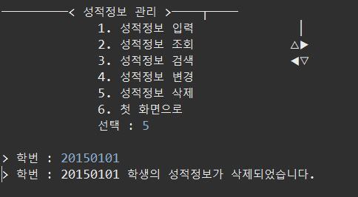
성적 정보 삭제
기능
사용자에게 학번을 입력 받아 성적 데이터가 존재하는지 확인한 후
존재한다면 사용자에게 성적 정보를 입력 받아 Grade 테이블의
데이터를 수정한다
구현 기술
StudentUI
사용자가 입력한 번호에 따라 Action 클래스 호출
GradeDeleteAction
ConsoleUtil
성적 데이터 삭제
성공/실패 출력
A 사용자에게 학번을 입력 받음
StudentController
(GradeDeleteAction)
GradeDeleteService
GradeDAO
A 사용자가 입력한 학번과 동일한 학번을 가진 데이터 검색
B 해당하는 데이터를 삭제

Slide 29
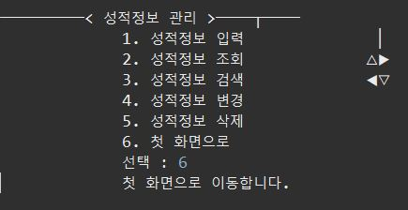
성적 정보 관리 취소
기능
사용자가 6을 입력했을 때 성적 정보 관리를 취소하고
메인 화면으로 돌아간다.
구현 기술
StudentUI
Action 클래스를 호출하지 않고
StudentUI를 재실행한다
StudentController

Slide 30
함주현

Slide 31
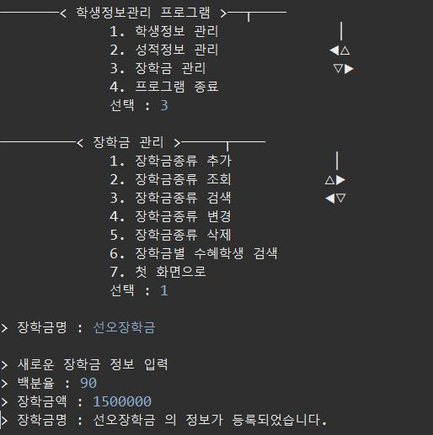

장학금 종류 입력
기능
새로 등록할 장학금명,백분율,장학금액을 등록
등록 시 중복되는 장학금명은 등록 불가
구현 기술
StudentUI
학생 정보를 입력받음
ScholarshipRegistAction
사용자에게 요청을 받음
ScholarshipController
(ScholarshipRegistAcition)
(Action에서 요청을 Controller로 전달)
ScholarshipRegistService
StudentDAO.java를 호출하여 DB에 저장
ScholarshipDAO
DB에서 Insert 실행
결과 반환
Controller에서 Action으로 전달->
ui에 등록 성공/실패 출력

Slide 32
장학금 종류 조회
기능
모든 조건의 장학금 조회
ScholarshipDAO를 활용,DB에서 데이터를 조회 JdbcUtil을 이용해 연결 관리
구현 기술
StudentUI
학생 정보를 입력받음
ScholarshipListAction
사용자에게 요청을 받음
ScholarshipController
(ScholarshipListAcition)
(Action에서 요청을 Controller로 전달)
ScholarshipListService
StudentDAO.java를 호출하여 DB에 저장
ScholarshipDAO
DB에서 select 실행
결과 반환
Controller에서 Action으로 전달->
ui에 등록 성공/실패 출력

Slide 33
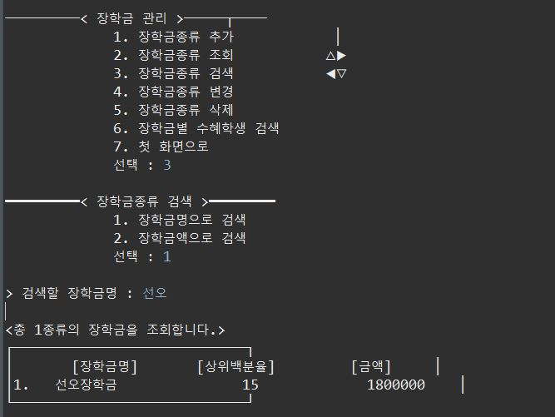
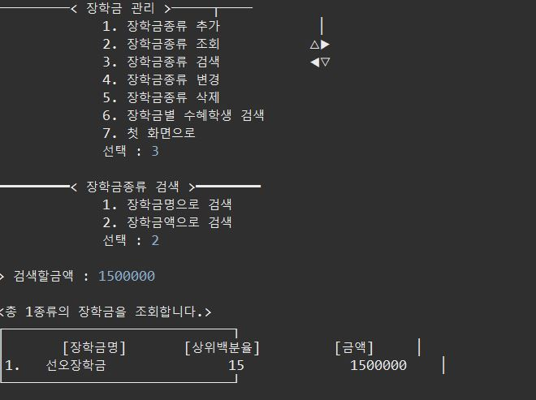
장학금 종류 검색
기능
특정 조건의 장학금 조회
ScholarshipDAO를 활용,DB에서 데이터를 조회 JdbcUtil을 이용해 연결 관리
구현 기술
StudentUI
학생 정보를 입력받음
ScholarshipSearchAction
사용자에게 요청을 받음
ScholarshipController
(ScholarshipSearchAcition)
(Action에서 요청을 Controller로 전달)
ScholarshipSearchService
ScholarshipDAO.java를 호출하여 DB에 저장
ScholarshipDAO
DB에서 select 실행
결과 반환
Controller에서 Action으로 전달->
ui에 등록 성공/실패 출력

Slide 34
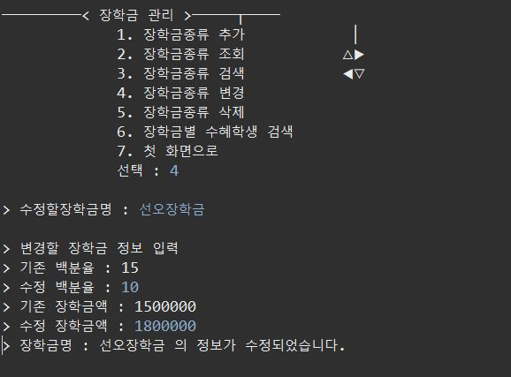
장학금 종류 변경
기능
기존 장학금의 정보를 수정가능
장학금 이름을 기준으로 백분율,장학금액을 수정 가능
구현 기술
StudentUI
수정할 장학금 명을 입력
ScholarshipModifyAction
사용자에게 요청을 받음
ScholarshipController
(ScholarshipModifyAcition)
(Action에서 요청을 Controller로 전달)
ScholarshipModifyService
ScholarshipDAO.java를 호출하여 DB에 저장
ScholarshipDAO
DB에서 Update 실행
결과 반환
Controller에서 Action으로 전달->
ui에 등록 성공/실패 출력

Slide 35
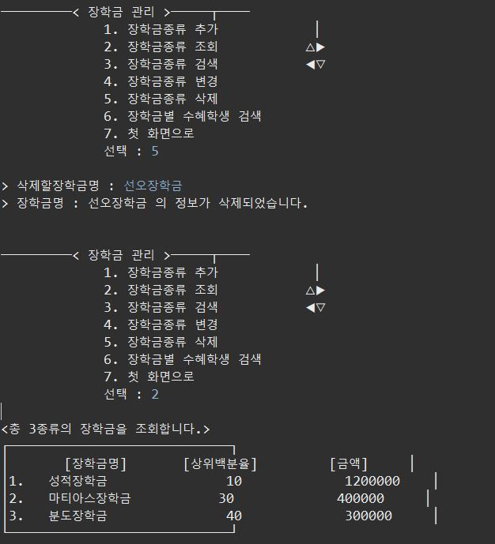
장학금 종류 삭제
기능
특정 이름을 조건으로 삭제
삭제된 정보는 복구 불가능
구현 기술
StudentUI
수정할 장학금 명을 입력
ScholarshipDeleteAction
사용자에게 요청을 받음
ScholarshipController
(ScholarshipDeleteAcition)
(Action에서 요청을 Controller로 전달)
ScholarshipDeleteService
ScholarshipDAO.java를 호출하여 DB에 저장
ScholarshipDAO
DB에서 Delete 실행
결과 반환
Controller에서 Action으로 전달->
ui에 등록 성공/실패 출력

Slide 36
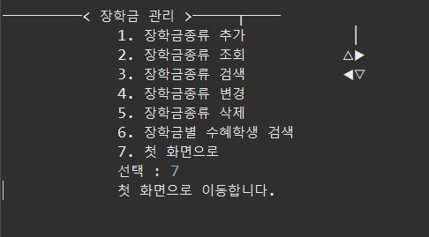
장학금 관리 취소
기능
사용자가 7을 입력했을 때 장학금 관리 를 취소하고
메인 화면으로 돌아간다.
구현 기술
StudentUI
Action 클래스를 호출하지 않고
StudentUI를 재실행한다
StudentController

